Slide 1
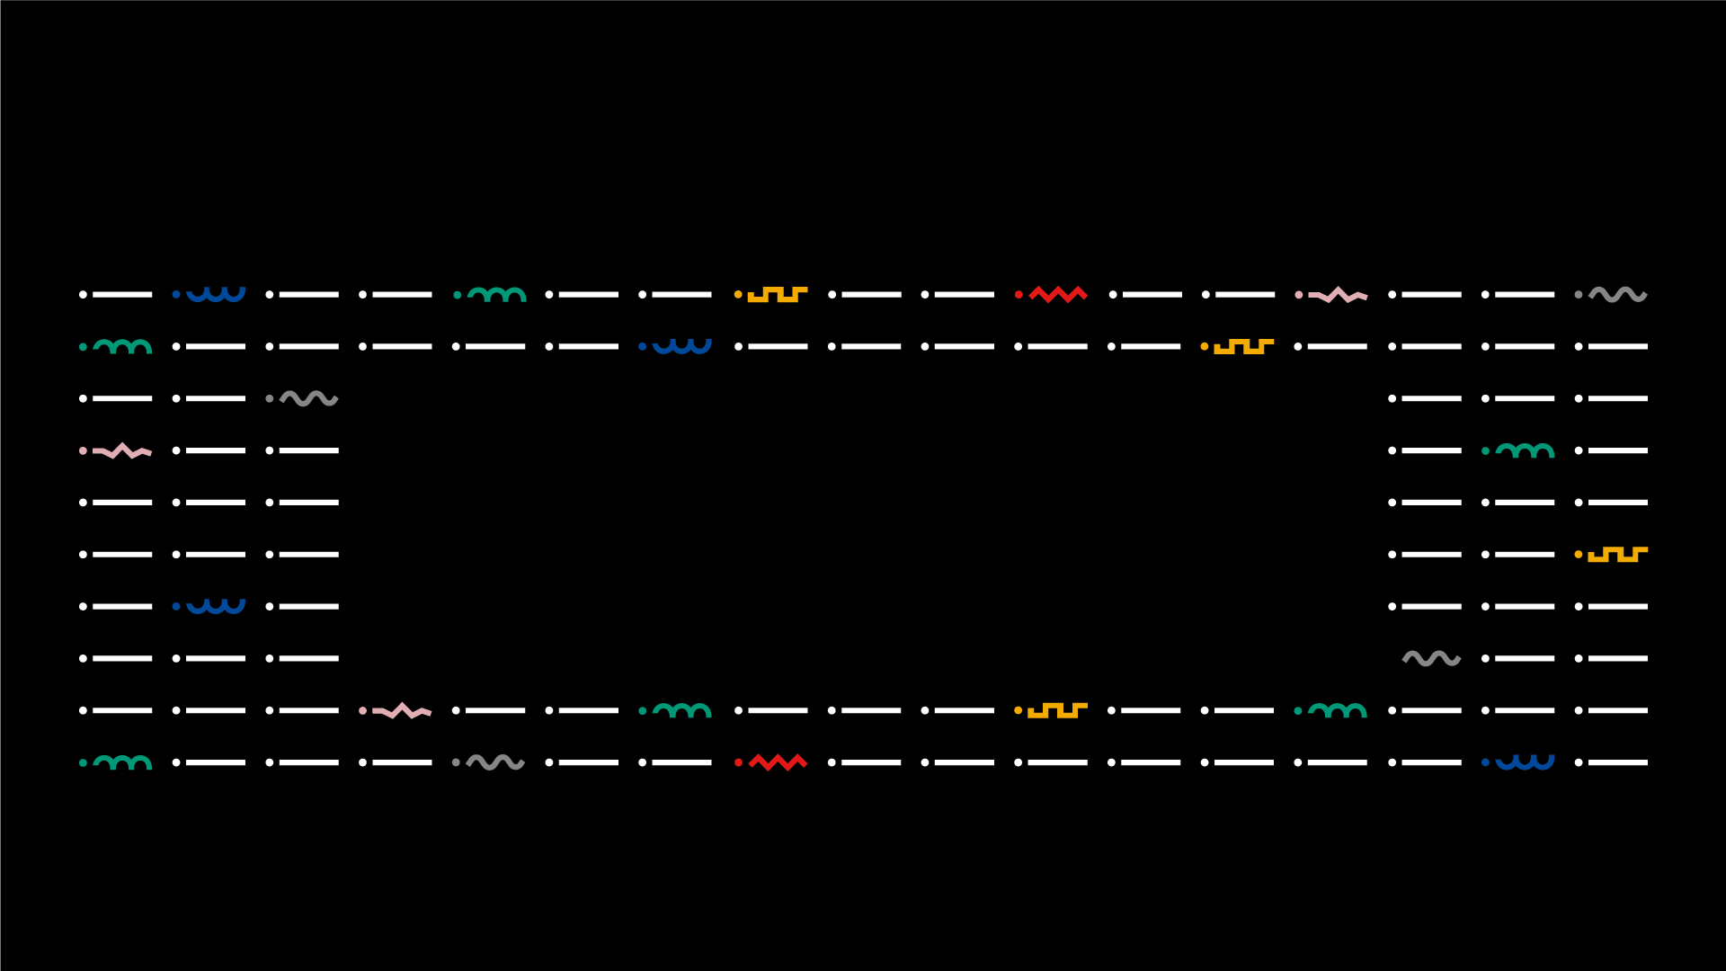

INTEGRAÇÃO DA EMPRESA
Licenciatura em ENGENHARIA INFORMÁTICA / Degree Informatics engineering
Entrega Intermédia
Gestão Inteligente de Assistência Técnica e Intervenções
22423 – Mátio Macedo
31419 – Guilherme Barros
31434 – Mário Ferreira
33366 - Gonçalo Rodrigues
36701 – Gonçalo Costa
Orientador(es):
Professor Luis Barreiros
Licenciatura em Engenharia Informática | Escola Superior de Tecnologia e Gestão| Unidade Curricular: INTEGRAÇÃO DA EMPRESA| Ano Letivo 2026/2027

Slide 2


INTEGRAÇÃO DA EMPRESA – Entrega Intermédia - Gestão Inteligente de Assistência Técnica e Intervenções
■ Uma pequena empresa mas 3 grandes problemas....
Licenciatura em Engenharia Informática
Registo duplicado
Stock sem controlo
Descoberta tarde
Pedido, cliente e fatura são introduzidos em sistemas diferentes: trabalho manual e risco de erro.
Verificar quantidades depende de alguém se lembrar de o fazer.
A peça em falta só é detetada com a intervenção em curso, e a entrega atrasa.
Proposta de Solução
Mendix
Camada de serviços
Moloni ON
n8n
Processo operacional
REST ⇄ GraphQL
Faturação, clientes e stock
Alerta diário de stock
Grupo G | Unidade Curricular: INTEGRAÇÃO DA EMPRESA – Ano Letivo 2026/2027 – Entrega Intermédia
- 2 -

Slide 3
INTEGRAÇÃO DA EMPRESA – Entrega Intermédia - Gestão Inteligente de Assistência Técnica e Intervenções
■ Estado Atual e Futuro
Licenciatura em Engenharia Informática
Feito
Processo descrito
Arquitetura
Moloni ON explorado
Em curso
Microflows Mendix
Páginas Mendix
Testes
Previsto
5 endpoints
Alerta de stock
Ligação Mendix aos serviços
Mais endpoints
Alojamento do serviço
Mais testes
Secções finais do relatório
Secções entrega intermédia
Grupo G | Unidade Curricular: INTEGRAÇÃO DA EMPRESA – Ano Letivo 2026/2027 – Entrega Intermédia
- 3 -

Slide 4
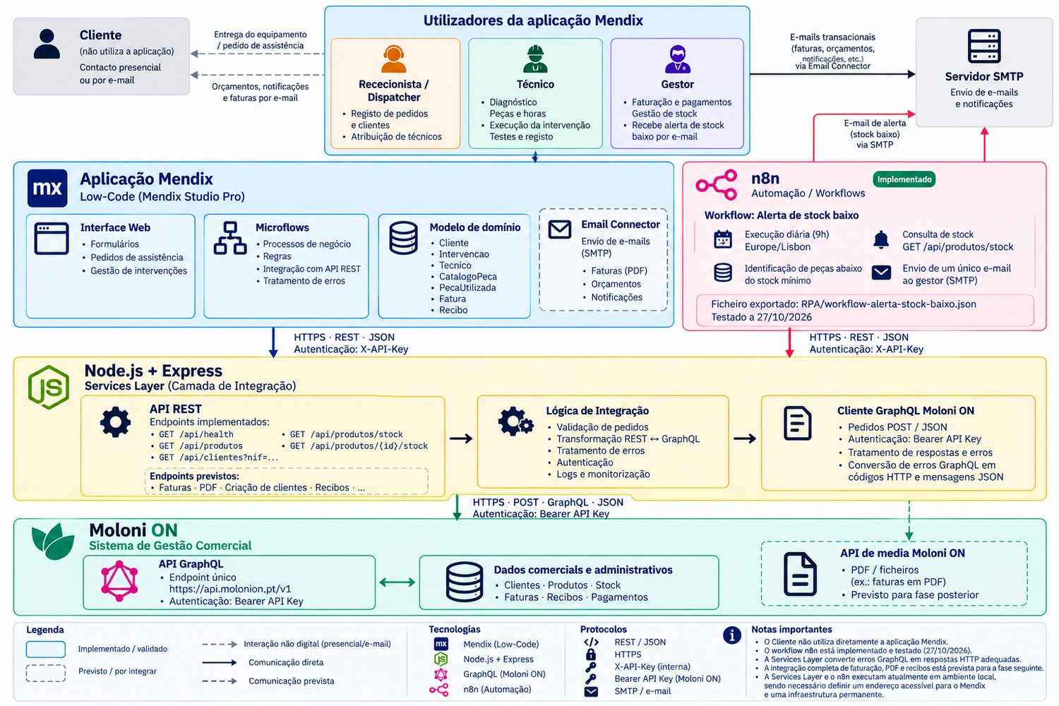
INTEGRAÇÃO DA EMPRESA – Entrega Intermédia - Gestão Inteligente de Assistência Técnica e Intervenções
■ Arquitetura
Licenciatura em Engenharia Informática
Separação de Funções
Credenciais Centralizadas
REST em vez de GraphQL
Grupo G | Unidade Curricular: INTEGRAÇÃO DA EMPRESA – Ano Letivo 2026/2027 – Entrega Intermédia
- 4 -

Slide 5
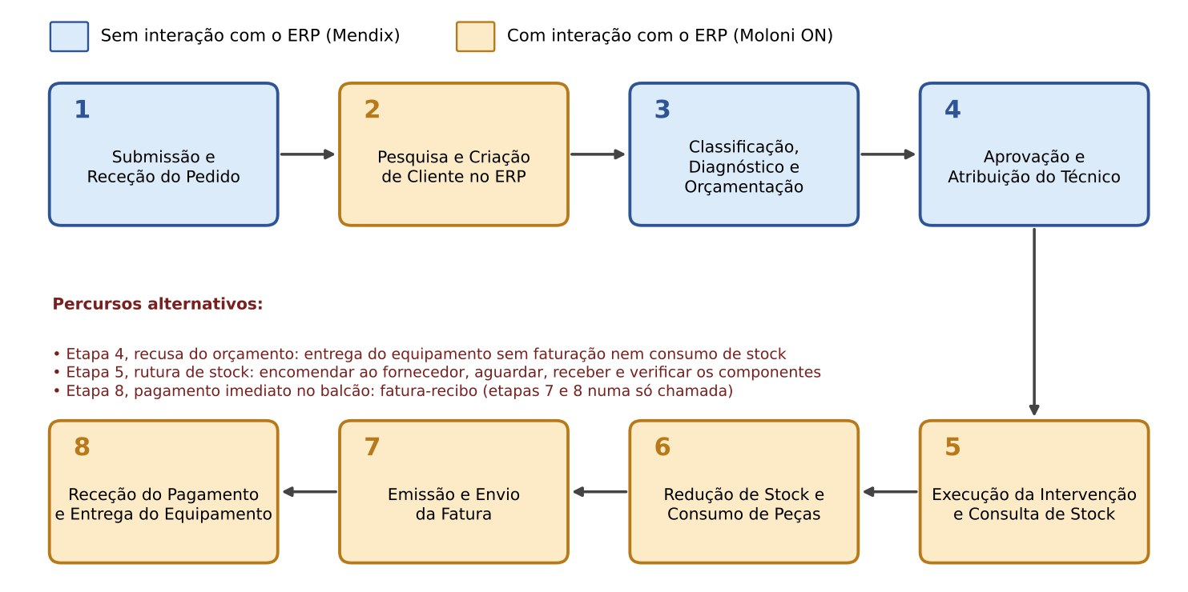
INTEGRAÇÃO DA EMPRESA – Entrega Intermédia - Gestão Inteligente de Assistência Técnica e Intervenções
■ Processo
Licenciatura em Engenharia Informática
Seis intervenientes
Cliente, Rececionista, Técnico, Gestor, Sistema e RPA
Quatro exceções
Recusa do orçamento, rutura de stock, pagamento imediato e pagamento em atraso
Grupo G | Unidade Curricular: INTEGRAÇÃO DA EMPRESA – Ano Letivo 2026/2027 – Entrega Intermédia
- 5 -

Slide 6
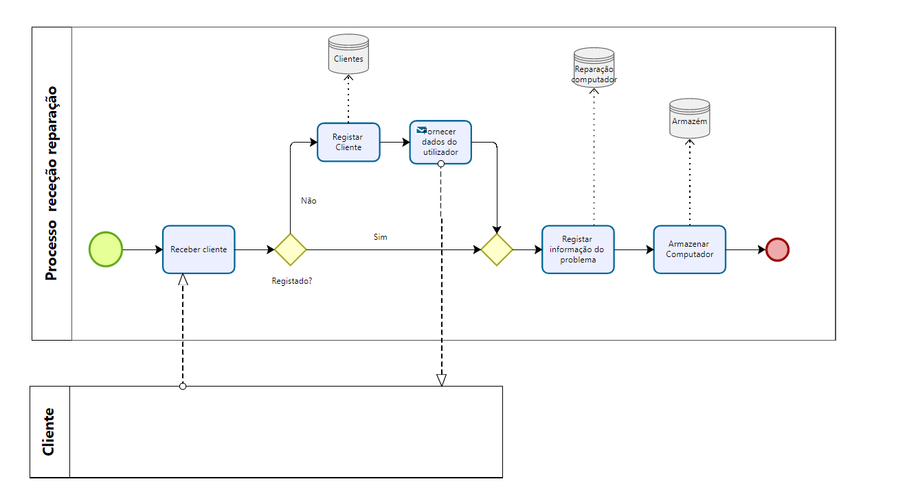
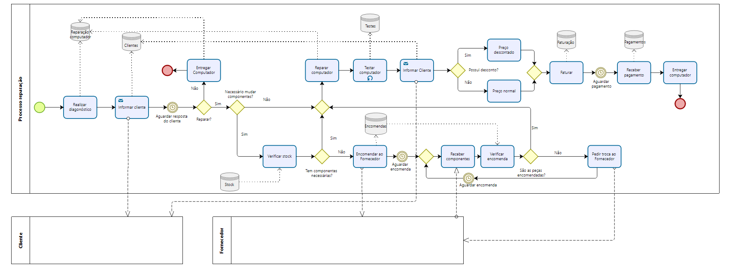
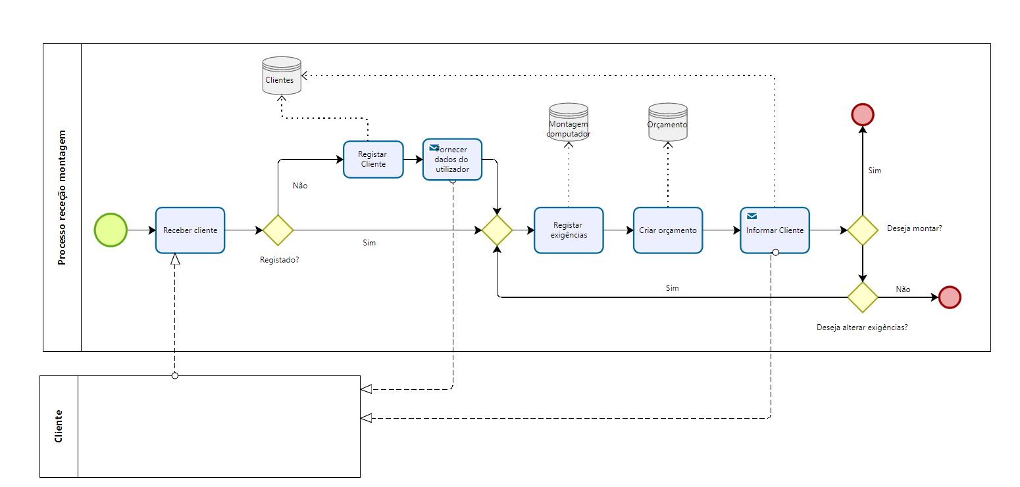
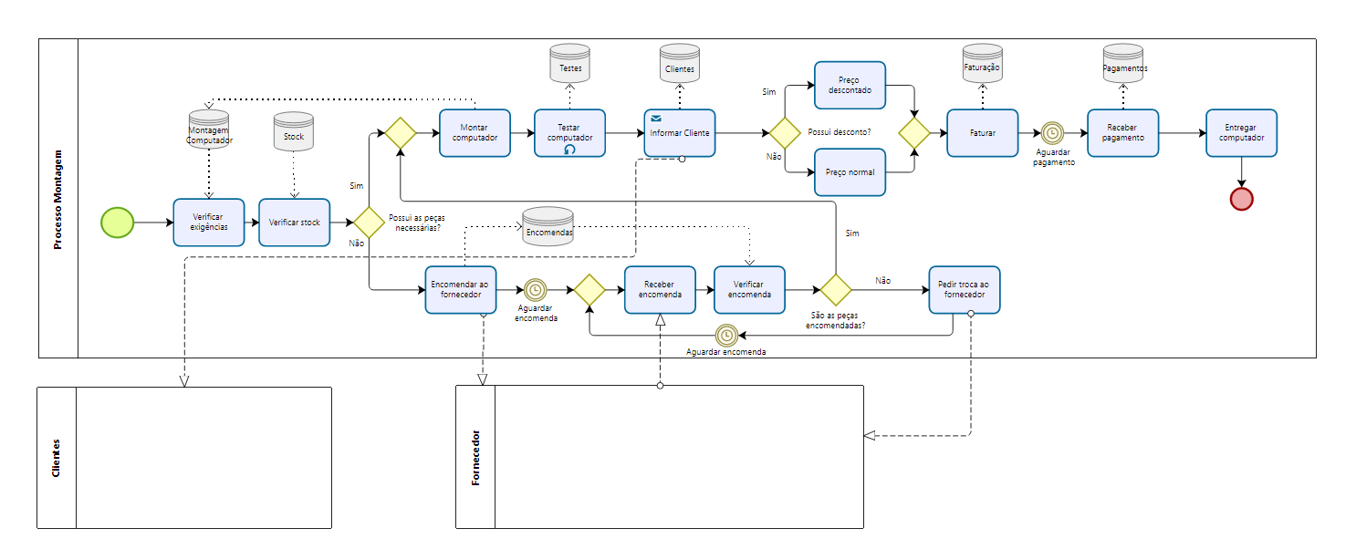
INTEGRAÇÃO DA EMPRESA – Entrega Intermédia - Gestão Inteligente de Assistência Técnica e Intervenções
■ Modelação BPMN
Licenciatura em Engenharia Informática
Receção da Reparação
Processo de Reparação
Receção da Montagem
Processo de Montagem
Grupo G | Unidade Curricular: INTEGRAÇÃO DA EMPRESA – Ano Letivo 2026/2027 – Entrega Intermédia
- 6 -

Slide 7
INTEGRAÇÃO DA EMPRESA – Entrega Intermédia - Gestão Inteligente de Assistência Técnica e Intervenções
■ Modelo de Domínio
Licenciatura em Engenharia Informática
Cliente
Intervencao
Tecnico
CatalogoPeca
MoloniCustomerId · NIF · contactos
Tipo · Estado · diagnóstico · orçamento
Especialidade · Ativo
MoloniProductId · stock · IVA
PecaUtilizada
Fatura
Recibo
Quantidade · preço cobrado
MoloniDocumentId · estado · PDF
MoloniReceiptId · valor · método
Grupo G | Unidade Curricular: INTEGRAÇÃO DA EMPRESA – Ano Letivo 2026/2027 – Entrega Intermédia
- 7 -

Slide 8
INTEGRAÇÃO DA EMPRESA – Entrega Intermédia - Gestão Inteligente de Assistência Técnica e Intervenções
■ ERPs: Decisão
Licenciatura em Engenharia Informática
Critério | Moloni ON | Jasmin
Tipo de API | GraphQL | REST
Autenticação | API key ou OAuth client | OAuth 2.0
Facilidade de consumo a partir do Mendix | Exige camadas de serviços | REST consumível diretamente, mas com gestão de tokens
Documentação e ferramentas | Presente | Presente
Período de teste | Trinta dias com possibilidade de extensão. | Apenas 30 dias
Âmbito funcional | Faturação, clientes, produtos, stock | Mais alargado
Decisão: Moloni ON. Autenticação mais simples e âmbito suficiente para o processo. Limitação: é faturação, não um ERP completo.
Grupo G | Unidade Curricular: INTEGRAÇÃO DA EMPRESA – Ano Letivo 2026/2027 – Entrega Intermédia
- 8 -

Slide 9
INTEGRAÇÃO DA EMPRESA – Entrega Intermédia - Gestão Inteligente de Assistência Técnica e Intervenções
■ Moloni ON
Licenciatura em Engenharia Informática
19
1
5
50
operações GraphQL no processo
endpoint único
etapas com interação com o ERP
documentos/mês
API Key: A integração corre na camada de serviços sem um utilizador autorizar no browser, o que torna desnecessária a renovação de tokens de hora em hora. A chave herda as permissões do utilizador que a criou e é guardada numa variável de ambiente fora do código e do repositório.
Grupo G | Unidade Curricular: INTEGRAÇÃO DA EMPRESA – Ano Letivo 2026/2027 – Entrega Intermédia
- 9 -

Slide 10
INTEGRAÇÃO DA EMPRESA – Entrega Intermédia - Gestão Inteligente de Assistência Técnica e Intervenções
■ 5 endpoints
Licenciatura em Engenharia Informática
Método | Endpoint | Funcionalidade
GET | /api/health | Verificação do estado da camada de serviços
GET | api/produtos | Consulta dos produtos existentes no ERP
GET | api/clientes?nif=... | Pesquisa de clientes através do NIF
GET | api/produtos/stock | Consulta dos produtos com controlo de stock
GET | api/produtos/{id}/stock | Consulta do stock de um produto específico
Grupo G | Unidade Curricular: INTEGRAÇÃO DA EMPRESA – Ano Letivo 2026/2027 – Entrega Intermédia
- 10 -

Slide 11
INTEGRAÇÃO DA EMPRESA – Entrega Intermédia - Gestão Inteligente de Assistência Técnica e Intervenções
■ Cobertura Atual
Licenciatura em Engenharia Informática
em endpoints REST
3
customers · products · product
5
validadas
me · documentSets · taxes · invoiceCreate · invoice
previstas
11
faturas/PDF, clientes, recibos e configuração
Grupo G | Unidade Curricular: INTEGRAÇÃO DA EMPRESA – Ano Letivo 2026/2027 – Entrega Intermédia
- 11 -

Slide 12
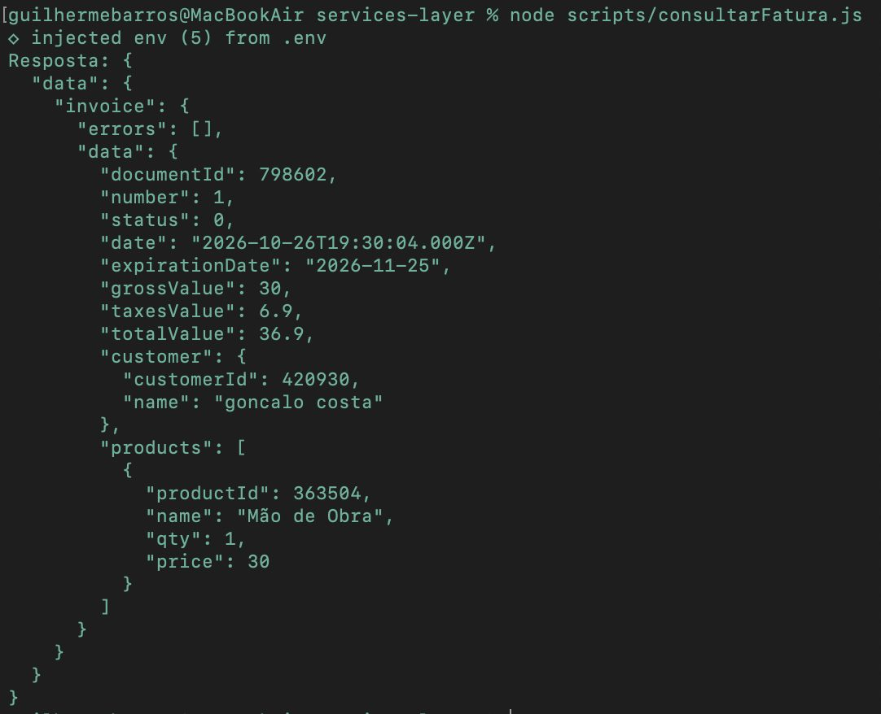
INTEGRAÇÃO DA EMPRESA – Entrega Intermédia - Gestão Inteligente de Assistência Técnica e Intervenções
■ Teste Fatura Rascunho
Licenciatura em Engenharia Informática
1
invoiceCreate
status 0 (rascunho), cliente de teste, linha de mão de obra
2
invoice
confirma persistência, estado e valores
3
798602
30,00 € + IVA 23% = 36,90 €
Grupo G | Unidade Curricular: INTEGRAÇÃO DA EMPRESA – Ano Letivo 2026/2027 – Entrega Intermédia
- 12 -

Slide 13
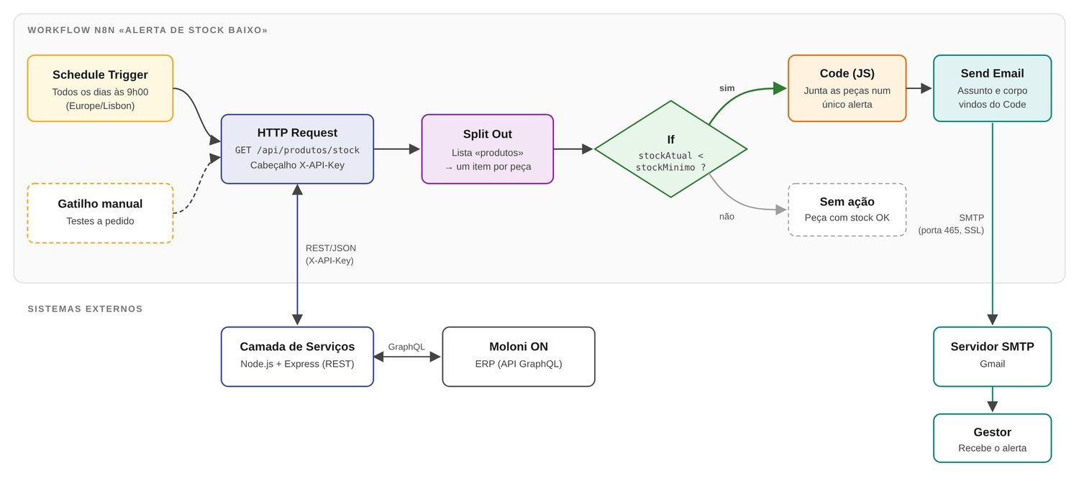
INTEGRAÇÃO DA EMPRESA – Entrega Intermédia - Gestão Inteligente de Assistência Técnica e Intervenções
■ Automação: Alerta Stock Baixo
Licenciatura em Engenharia Informática
9h
Execução diária
1
Email consolidado
Grupo G | Unidade Curricular: INTEGRAÇÃO DA EMPRESA – Ano Letivo 2026/2027 – Entrega Intermédia
- 13 -

Slide 14
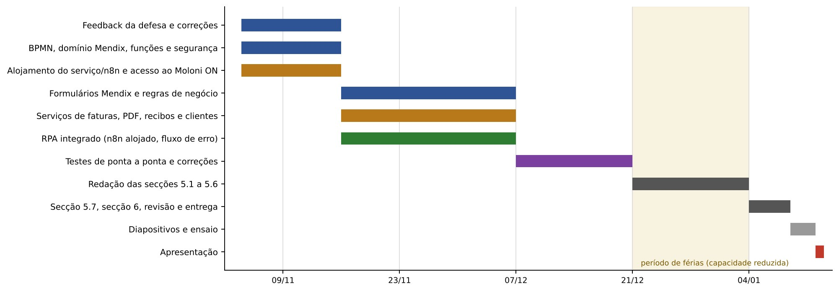
INTEGRAÇÃO DA EMPRESA – Entrega Intermédia - Gestão Inteligente de Assistência Técnica e Intervenções
■ Metodologia e Planeamento
Licenciatura em Engenharia Informática
Repositório GitHub
Discord e Teams
Scrum
Grupo G | Unidade Curricular: INTEGRAÇÃO DA EMPRESA – Ano Letivo 2026/2027 – Entrega Intermédia
- 14 -

Slide 15
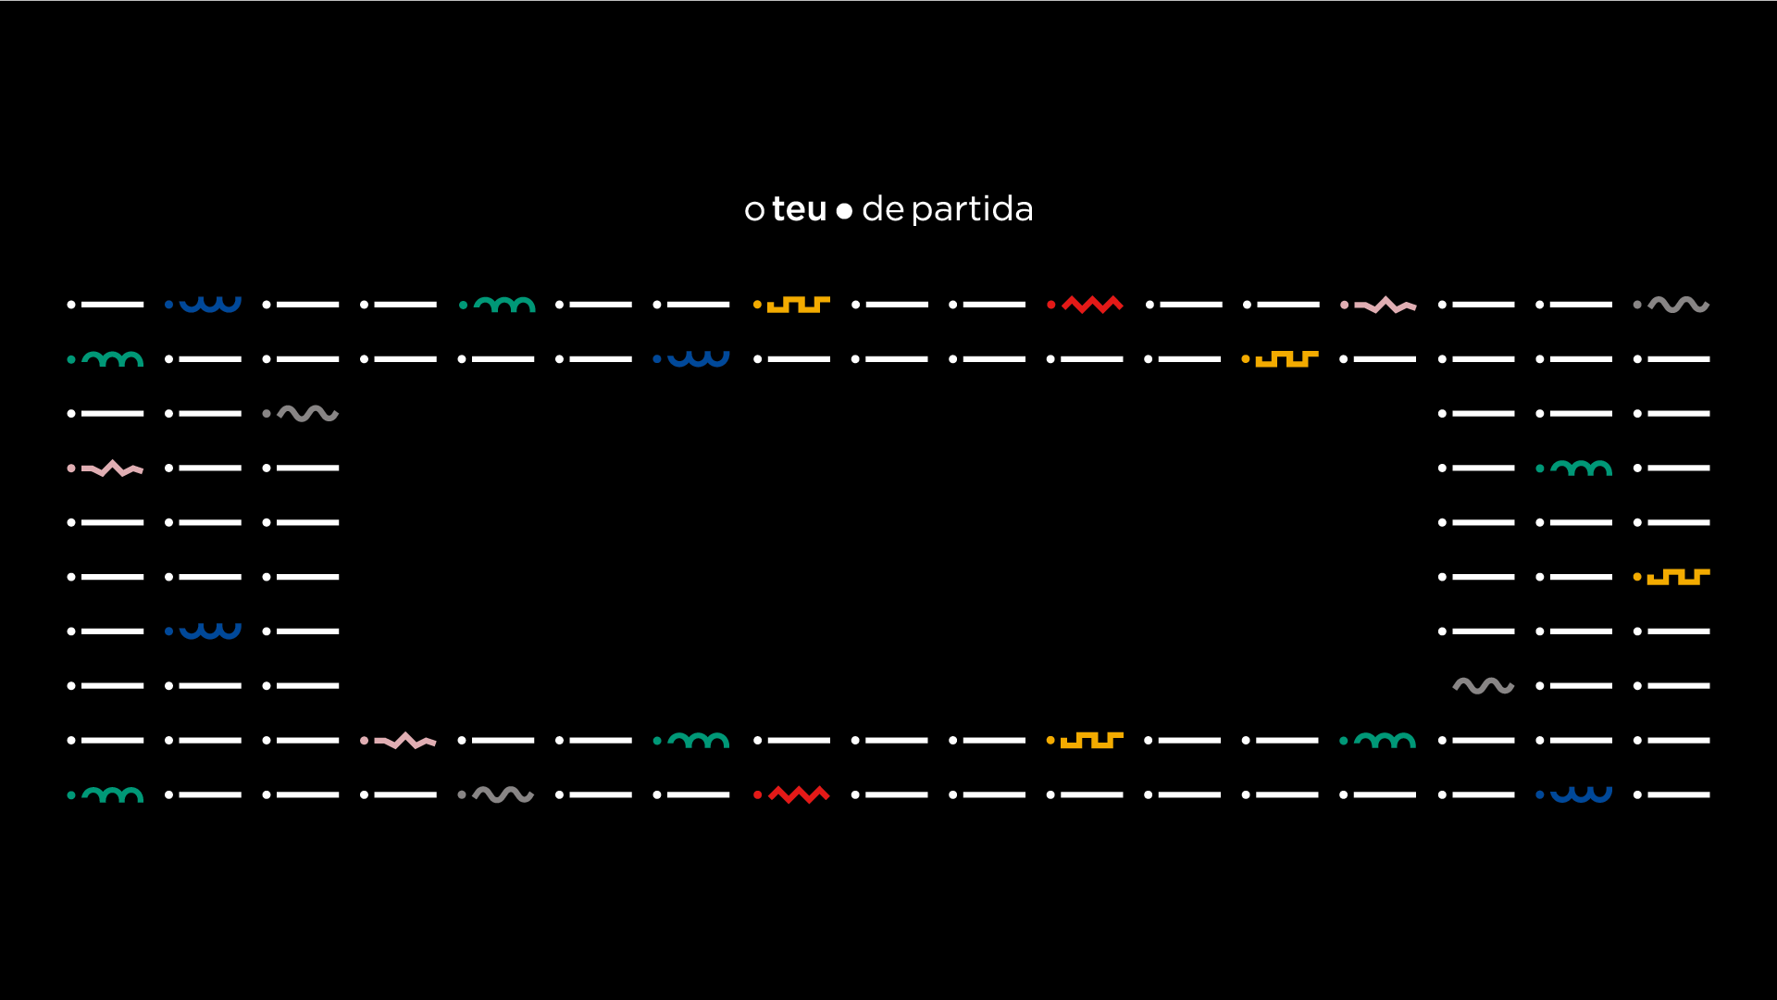
www.ipvc.pt

